Slide 1
Ficha técnica

Slide 2
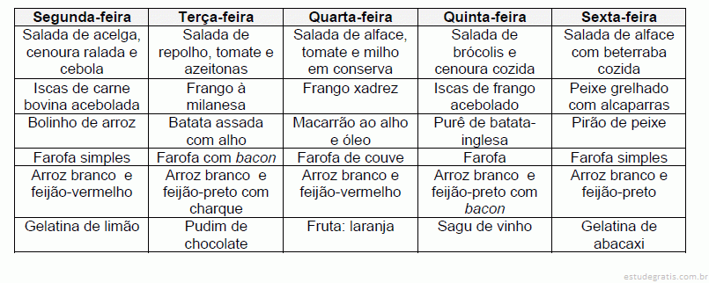
O trabalho em uma Unidade de Alimentação e Nutrição
Elemento centralizador:
O cardápio!
Planejar, coordenar e supervisionar a compra de alimentos
Planejar, implantar, coordenar e supervisionar as atividades de pré-preparo, preparo e distribuição das refeições
Coordenar e executar os cálculos de valor nutritivo, rendimento e custo das refeições

Slide 3
O trabalho em uma Unidade de Alimentação e Nutrição
Elemento centralizador:
O cardápio!
Planejar, coordenar e supervisionar a compra de alimentos
Planejar, implantar, coordenar e supervisionar as atividades de pré-preparo, preparo e distribuição das refeições
Coordenar e executar os cálculos de valor nutritivo, rendimento e custo das refeições
Desafio: planejamento e monitoramento da qualidade → padronização

Slide 4
Ficha técnica
A Ficha Técnica de Preparo (FTP) é "um instrumento gerencial de apoio operacional, pelo qual se fazem o levantamento dos custos, a ordenação do preparo e o cálculo do valor nutricional da preparação“.
Útil para subsidiar o planejamento de cardápio.
Notes:
O objetivo de uma Unidade de Alimentação e Nutrição (UAN) é fornecer refeições nutricionalmente equilibradas e com qualidade higiênico-sanitária, e satisfazer o cliente com o serviço oferecido - o ambiente físico, a convivência e as condições de higiene das instalações e dos manipuladores³. Uma UAN sempre deve visar a melhoria dos serviços prestados, por meio de um planejamento competente, de um conhecimento aprofundado dos processos executados e da disseminação do conceito de alimentação saudável.

Slide 5
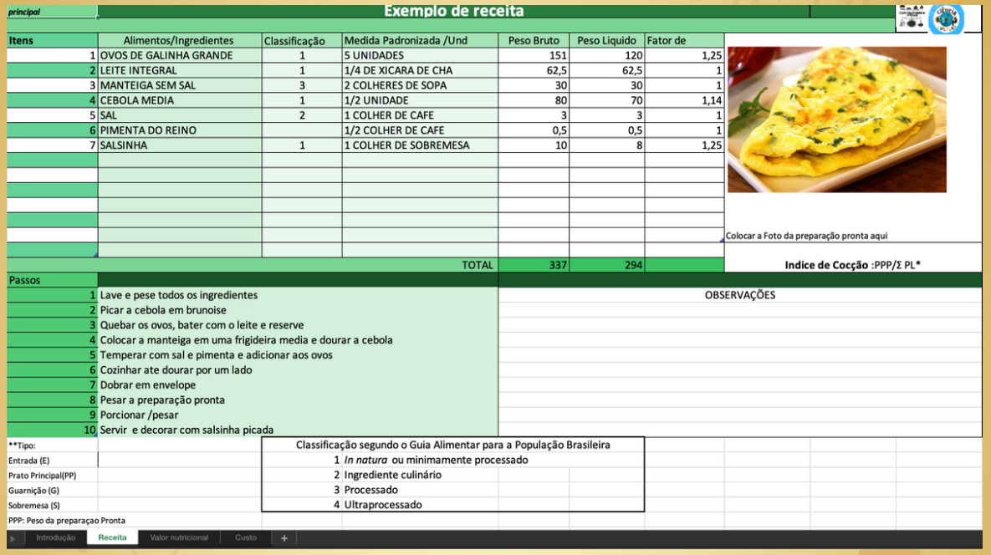

Slide 6
Ficha técnica
Padroniza os processos a serem seguidos na preparação de cada um dos itens do menu.
Facilita o planejamento de compras e de estoque, a gestão das folgas e férias, os treinamentos e a dinâmica da rotina diária, além de propiciar mais segurança.
Mais qualidade e atendimento às expectativas as pessoas que irão utilizar o serviço
Quanto mais detalhes e mais “personalizada”, mais fácil será gerenciamento do serviço.
Notes:
O objetivo de uma Unidade de Alimentação e Nutrição (UAN) é fornecer refeições nutricionalmente equilibradas e com qualidade higiênico-sanitária, e satisfazer o cliente com o serviço oferecido - o ambiente físico, a convivência e as condições de higiene das instalações e dos manipuladores³. Uma UAN sempre deve visar a melhoria dos serviços prestados, por meio de um planejamento competente, de um conhecimento aprofundado dos processos executados e da disseminação do conceito de alimentação saudável.

Slide 7
Em geral, as fichas técnicas devem ter as seguintes informações
Nome do item
Lista de ingredientes
Quantidades
Valor nutricional
Tamanho da porção
Rendimento
Custo da receita
Forma de preparo
Utensilios e equipamentos
Instruções especias, se necessário

Slide 8
Ficha técnica
Base do conteúdo da ficha técnica: RECEITA, que é fórmula com indicação dos ingredientes, quantidades, modo de preparo e rendimento.
Lista de ingredientes (em ordem de uso e especificando forma de uso e quantidade em medidas caseiras ou peso)
Modo de preparo: infinitivo (ralar) ou imperativo (rale), incluindo tempo de preparo e forma de conservação
Informações adicionais: rendimento, custo e valor nutricional

Slide 9
Rendimento
Número de porções obtidas de uma preparação/receita
Porcionamento: valores médios para consumo per capita.
Depende da política da empresa, do tipo de serviço, da caraterística dos comensais, etc

Slide 10
Índices e Fatores

Slide 11
Incluem: fator de correção (FC) e índices de cocção (IC), absorção (IA) e reidratação (IR) de alimentos
Fundamentais para elaboração de fichas técnicas de preparação e de listas de compras → planejamento de cardápios.

Slide 12
Primeiro determinante da gestão do cardápio: o pré-preparo
Abóbora in natura
Abóbora descascada
Abóbora em pedaços

Slide 13
Peso bruto (PB) e peso líquido (PL)
Abóbora in natura
Abóbora descascada
Peso Bruto (PB): É o peso do alimento tal como se compra, antes deste ser submetido às operações preliminares para sua preparação
Peso Líquido (PL): É o peso do alimento limpo e cru, ou seja, já pré-preparado para ser utilizado na preparação

Slide 14
FATOR DE CORREÇÃO (FC)
Também conhecido como Índice de Parte Comestível (IPC) ou Fator de perda
Fator de correção (FC)
FC = PB
PL
Abóbora in natura
Abóbora descascada
Peso Bruto (PB): É o peso do alimento tal como se compra, antes deste ser submetidos às operações preliminares para sua preparação
Peso Líquido (PL): É o peso do alimento limpo e cru, ou seja, já pré-preparado para ser utilizado na preparação

Slide 15
FATOR DE CORREÇÃO (FC)
FC = PB
PL
No caso de haver perda nesse processo, o PB será > que o PL, logo, o FC será >1
Às vezes não ocorre perda nesse processo. Ex. arroz polido, sal, abóbora utilizada por inteiro.
Logo: o PB será = PL, logo, o FC será =1.

Slide 16
Demonstração prática

Slide 17
Para que serve?
FATOR DE CORREÇÃO (FC)

Slide 18
Para que serve?
FATOR DE CORREÇÃO (FC)
Nos guia a determinar a quantidade de alimento a ser comprada, considerando o que será perdido ao longo do preparo, limpeza, subdivisão, etc.
Notes:
Não adianta eu saber que na minha receita eu preciso de 100g de abóbora descascada.
Eu não vou comprar isso.
Eu preciso saber quanto de abóbara eu vou ter que comprar, para depois descascar e aí sim ter 100.

Slide 19
TAMAGOYAKI
Ingredientes
•
•
•
•
•
•
•
•
250 g de ovos
5ml de azeite extra virgem
7,5 g de manteiga sem sal
Sal e pimenta branca à gosto
32 g de cenoura cortada em Brunoise 32 g abobrinha cortada em Brunoise
10 g de cebola roxa picada
5 g de cebolinha picada
peso líquido
Como saber quanto eu preciso comprar de cada ingrediente?
{ou seja: o peso bruto?}

Slide 20
TAMAGOYAKI
Ingredientes
•
•
•
•
•
•
•
•
250 g de ovos
5ml de azeite extra virgem
7,5 g de manteiga sem sal
Sal e pimenta branca à gosto
32 g de cenoura cortada em Brunoise 32 g abobrinha cortada em Brunoise
10 g de cebola roxa picada
5 g de cebolinha picada
peso líquido
FC =1,10
FC =1,12 FC=1,00 FC=1 _{FC =1,17} ^{FC =1,38} _{FC =1,17}
Se eu souber o fator de correção de cada ingrediente da receita eu tenho como descobrir o peso bruto para montar a lista de compras!
https://www.ufjf.br/renato_nunes/files/2010/08/apostila-de-fator-de-corre%C3%A7%C3%A3o-dos-alimentos.pdf

Slide 21
Fator de correção (FC)
FC = PB
PL
A cada 100g de cebolinha pronta para o uso, eu tive que comprar 110g.
10% do peso foi descartado
FC =1,10
A receita que eu vou realizar leva 5 g de cebolinha picada
PL = 5g
1,10 = PB
5
PB =1,10*5
PB =5,50

Slide 22
Para que serve?
FATOR DE CORREÇÃO (FC)
Dimensionar compra de alimentos (quantidade adequada + margem de segurança*)
Avaliar perdas com cascas, sementes, talos, sujidades, gordura, tecido conectivo, ossos, entre outros (Desperdício)
Comparar preços (in natura X pré-preparados)
Elaborar fichas técnicas de preparação
*Quantidade comprada além do cálculo prevendo perdas não esperadas (em geral 10%)
Notes:
Margem de segurança

Slide 23
FATOR DE CORREÇÃO (FC)
O que temos na literatura?
Diferentes alimentos - diferentes FC
Livro ‘Técnica Dietética: Teoria e Aplicações’ - Autora: Semíramis Martins Álvares Domene – Disponível na Biblioteca.

Slide 24
Diferentes alimentos – diferentes FC
Exemplo: FC Abóbora 1,15 – 1,64
Que tipo de abóbora???

Slide 25
Diferentes FC para um mesmo alimento
{A depender da preparação}
Imagens: Google Images.

Slide 26
Por isso é importante que cada estabelecimento elabore a sua própria tabela de fatores de correção (e atualize periodicamente!)

Slide 27
O que influencia no FC?
Tipo de preparação:
Tipo de alimento/produto:
Tipo de aquisição/como é vendido (in natura/embalado)
Qualidade
Grau de amadurecimento Época do ano/sazonalidade Condições de armazenamento
Local de venda (proximidade do produtor; estabelecimento)
Origem dos produtos (nacional/estrangeiro)
Tipo de manipulação:
Habilidade do/a cozinheiro/a
Equipamentos e utensílios disponíveis (ex. máquina, descascador, faca)
Número de pessoas e tempo disponível

Slide 28
Exemplo de cálculo de fator de correção

Slide 29
Peso bruto
Comprei 800 g de abóbora paulista. Descasquei e tirei as sementes e me sobraram 650 g. Qual é o fator de correção dessa abóbora?
Peso líquido
FC = Peso Bruto (PB) Peso Líquido (PL)
FC = PB = 800 g = 1,23 PL 650 g
Resposta: O FC da abóbora paulista é 1,23.
Imagens: Google Images.

Slide 30
Exercício 1:
- Maria tinha 1 abóbora japonesa que pesava 1,5 kg. Após descascar e retirar as sementes lhe sobrou 1 kg dessa abóbora. Qual é o fator de correção deste alimento?

Slide 31
Exercício 1:
- Maria tinha 1 abóbora japonesa que pesava 1,5 kg. Após descascar e retirar as sementes lhe sobrou 1 kg dessa abóbora. Qual é o fator de correção deste alimento?
FC = PB = 1,5 kg = 1,5 PL 1,0 kg
Resposta: O FC da abóbora japonesa é 1,5.

Slide 32
Exercício 2:
- Em um restaurante, o cozinheiro precisava preparar 10 kg de carne picada para strogonoff. Sabendo que o fator de correção da carne é 1,3, quantos quilos de carne ele deve solicitar do estoque para fazer o pré-preparo?

Slide 33
Exercício 2:
- Em um restaurante, o cozinheiro precisava preparar 10 kg de carne picada para strogonoff. Sabendo que o fator de correção da carne é 1,3, quantos quilos de carne ele deve solicitar do estoque para fazer o pré-preparo?
FC = PB
PL
1,3 = PB
10
PB = 10 x 1,3 = 13 kg
Resposta: O auxiliar deve buscar 13 kg de carne no estoque para preparar 10 kg de carne picada para strogonoff.

Slide 34
Exercício 3:
- Em uma Unidade de Alimentação e Nutrição (UAN) o cozinheiro tem um estoque de 1 saco de batatas de 50 kg e deseja pré-preparar estas batatas para um purê. Sabendo que o FC das batatas nessa UAN é 1,2, quantos quilos de batata pré-preparada este saco de batatas renderá?

Slide 35
Exercício 3:
- Em uma Unidade de Alimentação e Nutrição (UAN) o cozinheiro tem um estoque de 1 saco de batatas de 50 kg e deseja pré-preparar estas batatas para um purê. Sabendo que o FC das batatas nessa UAN é 1,2, quantos quilos de batata pré-preparada este saco de batatas renderá?
FC = PB
PL
1,2 = 50
PL
PL = 50
1,2
1,2 x PL = 50
PL = 41,67 kg
Resposta: O saco renderá 41,67 kg de batatas pré-preparadas para fazer o purê.

Slide 36
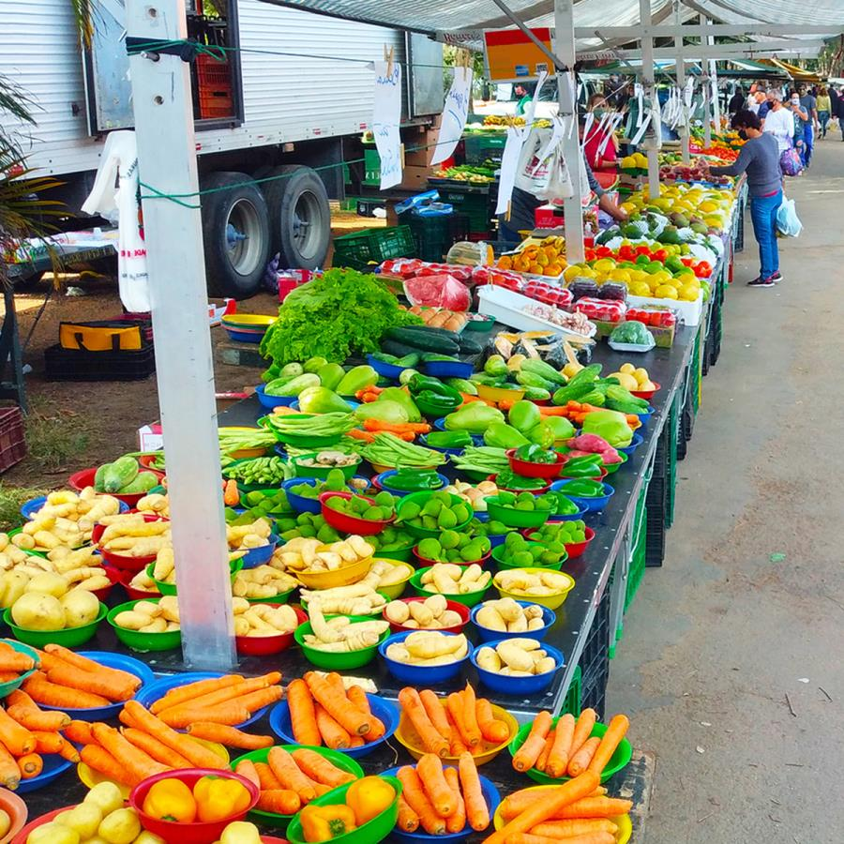
Preço aparente X Preço real
Preço aparente é o preço que pagamos pela mercadoria, da maneira que ela está disponível no mercado.
Preço real é aquele que pagamos relativo à porção que será de fato utilizada, ou seja, levando em conta as perdas, dimensionadas pelo fator de correção
PR = FC x PA
Onde:
PR = preço real
FC = fator de correção
PA = preço aparente

Slide 37
Exemplo: Preço aparente X Preço real
Fatores de correção:
PR Menor = 1,33
PR Comum = 1,15
PR Maior = 1,33
http://www.ceagesp.gov.br/

Slide 38
Exemplo: preço aparente X preço real
Fatores de correção:
PR Menor = 1,33
PR Comum = 1,15
PR Maior = 1,33
Três tamanhos de abóbora paulista
Preço real (PR) = FC x Preço aparente (PA)
PR Menor = FC x Preço/kg = 1,33 x 1,42 = 1,89
PR Comum = 1,15 x 1,52 = 1,75
PR Maior = 1,33 x 1,64 = 2,18
Trabalhando com FC diferentes para cada tamanho de abóbora é possível verificar qual compensa mais a compra (melhor preço real)
Neste exemplo, o preço aparente da abóbora menor é mais barato, mas se tiver maior desperdício, o aproveitamento total da comum compensa mais

Slide 39
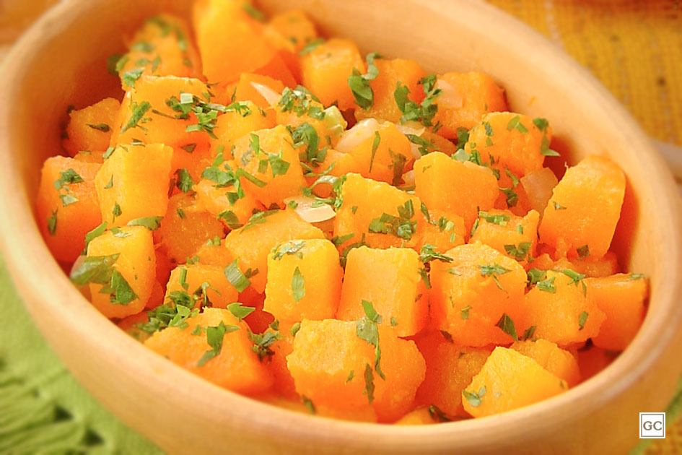
Segundo determinante da gestão do cardápio: a cocção
Abóbora in natura
Abóbora descascada
Abóbora em pedaços
Abóbora refogada

Slide 40
ÍNDICE DE COCÇÃO (IC)
Também chamado de índice de conversão ou fator de cocção
IC= Peso do alimento cozido (g) Peso do alimento cru (g)
IC = Peso da preparação pronta (g) Soma dos ingredientes crus (g)
Relação entre a quantidade de alimento cozido (pronto para consumo) e a quantidade de alimento limpo e cru (peso líquido) usado na preparação
Imagens: Google Images.

Slide 41
Atenção: diferença de per capita e porção!
Fator de correção (FC)
FC = PB
PL
PESO BRUTO (PB)
PESO LÍQUIDO (PL)
(ALIMENTO LIMPO E CRU)
RENDIMENTO
(ALIMENTO PRONTO)
IC = ALIMENTO PRONTO
ALIMENTO LIMPO E CRU
Índice de cocção (IC)

Slide 42
Atenção: diferença de per capita e porção!
Fator de correção (FC)
FC = PB
PL
PESO BRUTO (PB)
PESO LÍQUIDO (PL)
(ALIMENTO LIMPO E CRU)
RENDIMENTO
(ALIMENTO PRONTO)
PER CAPITA DO ALIMENTO
PORÇÃO DO
ALIMENTO
IC = ALIMENTO PRONTO
ALIMENTO LIMPO E CRU
Índice de cocção (IC)

Slide 43
Demonstração prática

Slide 44
ÍNDICE DE COCÇÃO (IC)
Para que serve?
Verificar o ganho ou perda de peso dos alimentos, quando submetidos às operações de cocção, pois os alimentos nesta fase do preparo podem sofrer tanto perda quanto ganho de peso (água)
IC > 1 indica que teve ganho de peso durante o preparo
IC < 1 indica que teve perda de peso durante o preparo
Imagens: Google Images.

Slide 45
Tenho 100g de macarrão espaguete seco que, após cozimento em água fervente rende 283 g. Qual é o índice de cocção desse macarrão?
Exemplo de cálculo de IC com ganho de peso
IC = Peso alimento pronto
Peso Líquido
IC = 283
100
IC = 2,83
Resposta: O IC desse macarrão é 2,83.

Slide 46
Exercício:
Tenho 750g de filé de peixe limpo que será frito em imersão. Sabendo que o índice de cocção do filé de peixe frito é 0,60, quanto essa quantidade de peixe irá render?

Slide 47
Exercício:
Tenho 750g de filé de peixe limpo que será frito em imersão. Sabendo que o índice de cocção do filé de peixe frito é 0,60, quanto essa quantidade de peixe irá render?
IC = Peso alimento pronto
Peso Líquido
0,60 = Peso alimento pronto
750
Peso alimento pronto = 0,60 X 750
Peso alimento pronto = 450 g
Resposta: Os 750g de filé de peixe limpo renderão 450g de filé de peixe frito.

Slide 48
O que vai impactar esse Índice de Cocção?
Tipo de calor (úmido, seco), intensidade de calor, tempo de cocção, tipo de utensílio, adequação de equipamentos, qualificação das pessoas que cozinham, diferentes alimentos (ex. arroz integral, arroz cateto,...), diferentes preparações de um mesmo alimento (ex. assado, grelhado, refogado, ensopado, desidratado,...), etc.
E por que é importante estar atento ao IC?
Rendimento, desperdício, e qualidade nutricional e
sensorial dos pratos preparados

Slide 49
Como ocorre com o FC, é importante que cada estabelecimento elabore a sua própria tabela de índices de cocção (e atualize periodicamente!)

Slide 50
Outros índices

Slide 51
ÍNDICE DE REIDRATAÇÃO (IR)
Utiliza-se para avaliar a capacidade de embebição e hidratação por alimentos tais como leguminosas e cereais
**principalmente utilizado para alimentos que precisam de remolho
IR= Peso do alimento reidratado (g)
Peso do alimento seco(g)

Slide 52
Demonstração prática

Slide 53
ABSORÇÃO DE ÓLEO
Quantifica a capacidade do alimento para absorver óleo/gordura no seu interior: importante para o cálculo do valor nutricional
% de absorção de óleo=
Quantidade de óleo absorvido (g) Peso final da preparação
X 100
Tipo de
alimento
Técnica Tempo Equipamento
Peso inicial do óleo (panela) – [(peso final do óleo) + peso do óleo absorvido no papel absorvente]

Slide 54
Demonstração prática

Slide 55
ÍNDICE DE CONVERSÃO - DESCONGELAMENTO
Utiliza-se para saber a diferença no peso do alimento após descongelamento (ajuda a avaliar a qualidade do alimentos e o preço real)
IConversão Descongelamento = Peso do alimento após descongelamento
Peso do alimento congelado
Imagens: Google Images

Slide 56
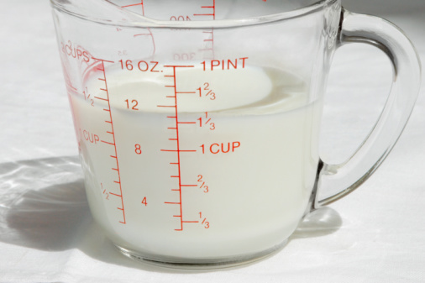
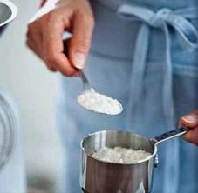
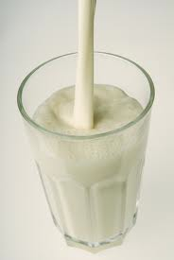
Pesos e Medidas

Slide 57
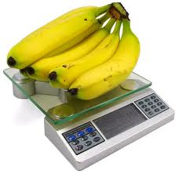
A forma mais precisa de medição de ingredientes é a balança
Na produção de alimentos nem sempre isto é possível → uso de utensílios padronizados -xícaras, colheres, copos, etc.
Equipamento + técnica adequada de medida = asseguram padronização da receitas

Slide 58
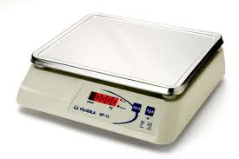
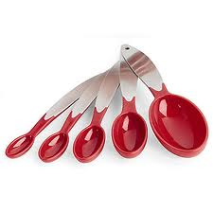
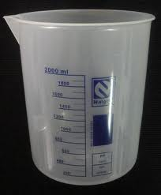
Medidas Exatas:
Balança
Becker
Litros
Recipientes graduados

Slide 59
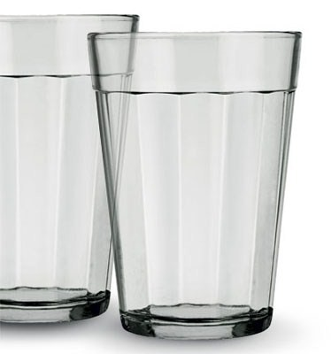
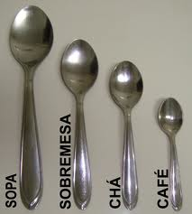
Medidas Caseiras:
Xícara
Colher
Copo
Pires
Pitada

Slide 60
Demonstração prática

Slide 61
Orientações gerais para pesagem de alimentos
Ingredientes Secos
Homogeneizar o ingrediente – presença de grumos, deverá ser desmanchado com utensílio apropriado.
Preencher a medida com auxílio de uma colher;
Não sacudir nem comprimir;
Nivelar com uma espátula, ou lado reto de uma faca;
Pesar.

Slide 62
Ingredientes Líquidos
Homogeneizar o ingrediente;
Utilizar medidores de vidro graduados ou de materiais transparentes
Medir o volume;
Fazer a leitura ao nível dos olhos, com o recipiente em superfície plana;
Não segurar o recipiente medidor com a mão, nem elevar até altura dos olhos
Fazer a leitura na parte inferior do menisco

Slide 63
Ingredientes pastosos
Temperatura ambiente
Retire com antecedência da geladeira
Compactar a gordura na medida
Comprimir e retirar as bolhas de ar
Nivelar
Retirar o excesso com espátula ou faca
Pesar
Pode ser utilizado papel alumínio ou manteiga de peso conhecido
Os óleos são medidos do mesmo modo que os líquidos

Slide 64
Considerações gerais
Usar a mesma balança para pesar os gêneros da mesma receita.
Verificar antes de cada pesagem se a balança está regulada (zerada e nivelada).
Transportar a balança pela base, quando necessário.
Após as pesagens, guardar a balança sem carga, limpa e desligada.

